Slide 1

Curso Básico Plus
Ferramenta de automação - Python 3 para aplicação em processos nos laboratórios da Diavi.
Laboratório de Acústica
ebpinto@inmetro.gov.br

Slide 2
Ferramenta de Automação - Python 3
Instalação do Pycharm
Numpy
Matplotlib
Scipy

Slide 3
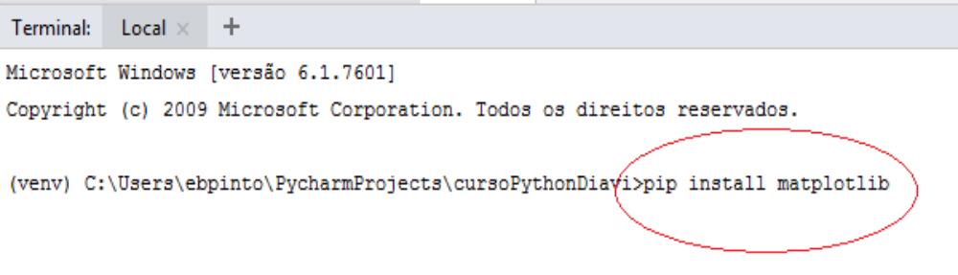
Matplotlib
- Pacote para visualização gráfica de dados (Gráficos);

Slide 4
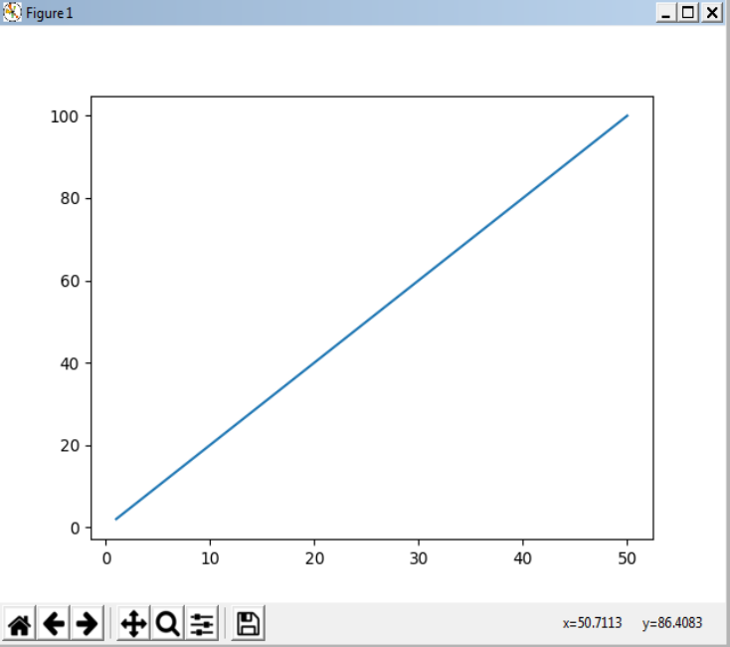
Plot
import matplotlib.pyplot as plt duas forma de importar as funções necessárias
# ou
#import pylab as plb
import numpy as np
x = np.arange(1,51)
y = 2*x
plt.plot(x,y) # imagem criada
plt.show() # imagem visualizada
Configurações e salvamento

Slide 5
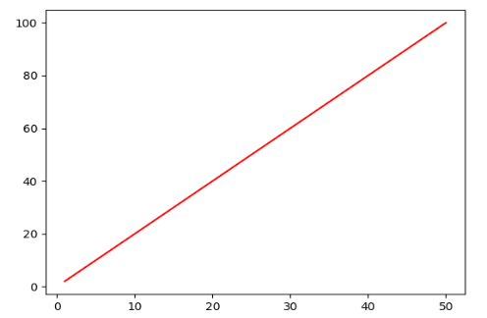
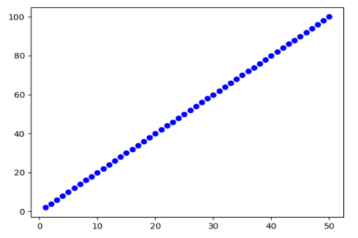
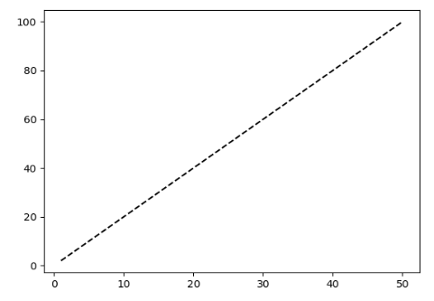
Plot (cor e tipos de linha)
Cor (r = vermelho; g = verde ; b = azul ; k = preto; y = amarelo e etc)
plt.plot(x,y,’r’)
plt.show()
plt.plot(x,y,’k--’)
plt.show()
tipos de linha
plt.plot(x,y,’bo’)
plt.show()

Slide 6
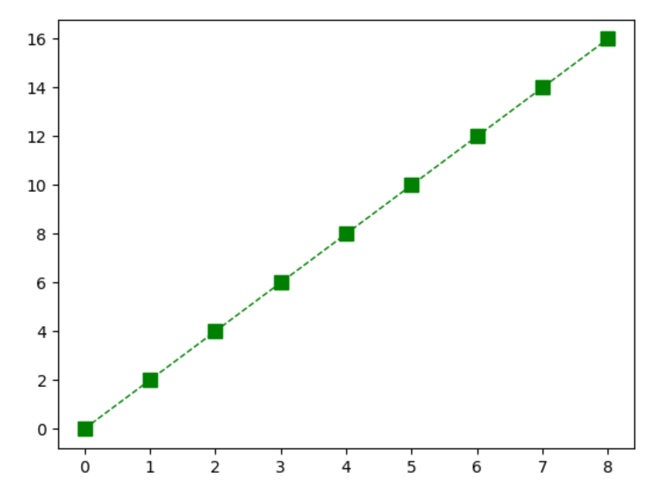
Plot (marcadors)
x = np.arange(0,9) Espessura da linha
y = 2*x Marcadores(s = Square) tamanho do marcador
plt.plot(x,y,'g--', marker = 's', linewidth = 1 , markersize = 8)
plt.show()

Slide 7
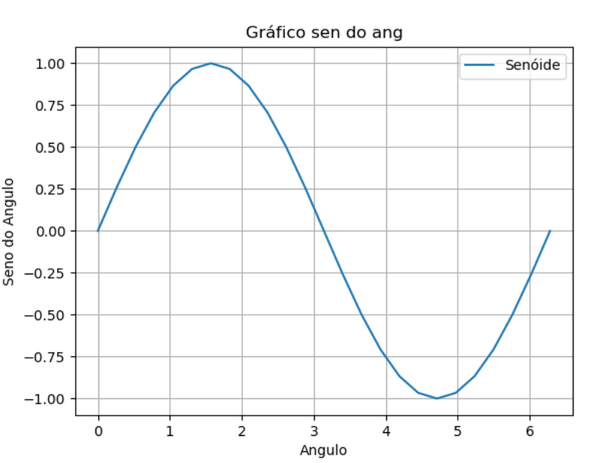
Plot (titulo , legenda e grade)
ang = np.linspace(0,2*np.pi,25) # 25 pontos entre os angulos 0 2pi
sen_ang = np.sin(ang) # função Seno
plt.plot( ang , sen_ang , label = "Senóide“ )
plt.legend(loc=1) # legenda no canto superior direito
plt.xlabel( "Angulo“ )
plt.ylabel( "Seno do Angulo“ )
plt.title( "Gráfico sen do ang“ )
plt.grid( True )
plt.show()

Slide 8
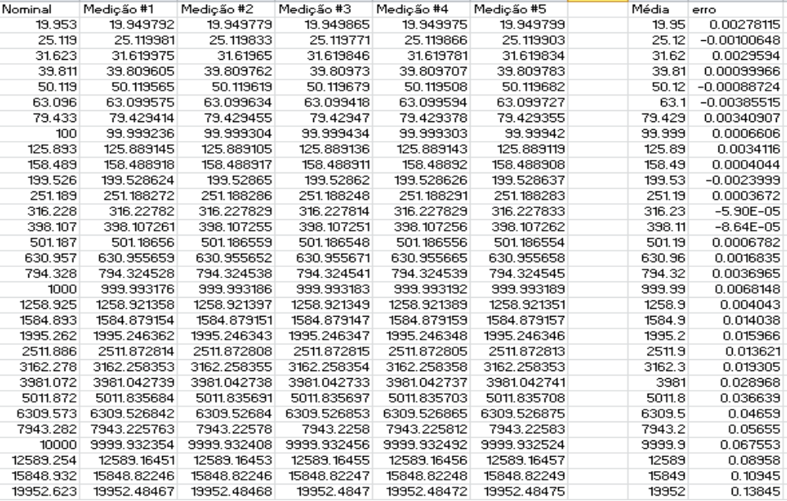

Exercício 1
Plotar o gráfico (Erro_Frequencia X Frequencia) dos dados retirados do arquivo ex.csv

Slide 9
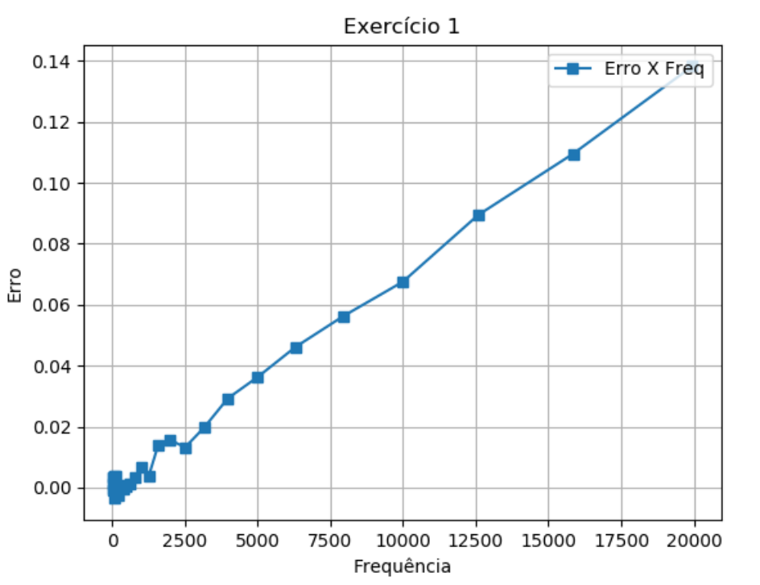
Exercício 1
import numpy as np
import pylab as plt
dados = np.genfromtxt( 'ex.csv‘ ,delimiter= ';‘ , skip_header= 1, usecols= range(0,9))
x = dados[:,0]
#y = dados[:,8]
#ou
y = []
for i in range(len(x)):
media= sum(dados[i, 1:6]) / len(dados[i, 1:6])
erro = x[i] - media
y.append(erro)
plt.plot(x,y,label = "Erro X Freq“ ,marker = 's‘ )
plt.legend(loc=1) # canto superior direito
plt.xlabel( "Frequência“ )
plt.ylabel( "Erro“ )
plt.title( "Exercício 1“ )
plt.grid( True )
plt.show()

Slide 10
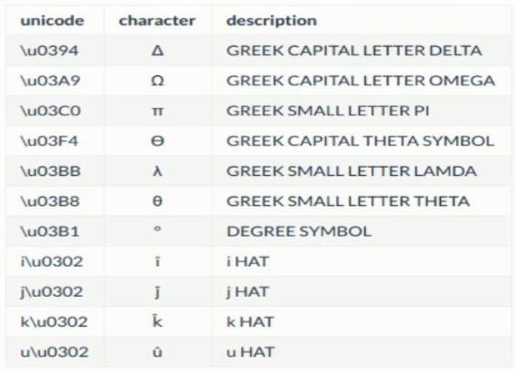
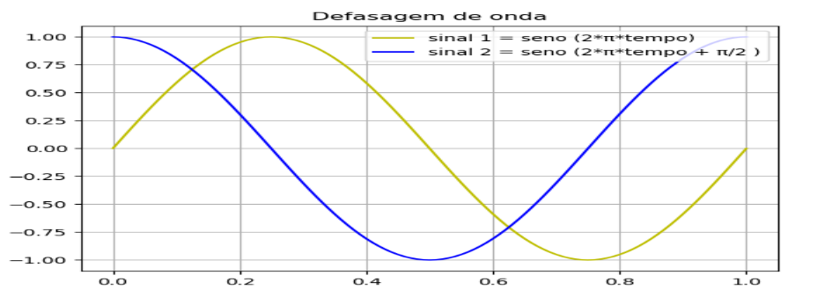
Set Plot (Defasagem de 2 ondas Senoidais)
import numpy as np
import pylab as plt
tempo = np.arange(0 , 1.01 , 0.01) # 0 a 1 segundo
fi = np.pi/2 # defasagem
sinal1 = np.sin(2* np.pi * tempo)
sinal2 = np.sin(2* np.pi*tempo + fi) # onda defasada em fi
curvas = plt.plot(tempo,sinal1,tempo,sinal2)
plt.setp(curvas[0],label = ‘ sinal 1 = seno (2*\u03c0*tempo)‘ , color = 'y‘ )
plt.setp(curvas[1],label = ‘ sinal 2 = seno (2*\u03c0*tempo + \u03c0/2 )‘ , color = 'b‘ )
plt.legend(loc=1) # canto superior direito
plt.title( "Defasagem de onda“ )
plt.grid( True )
plt.show()

Slide 11
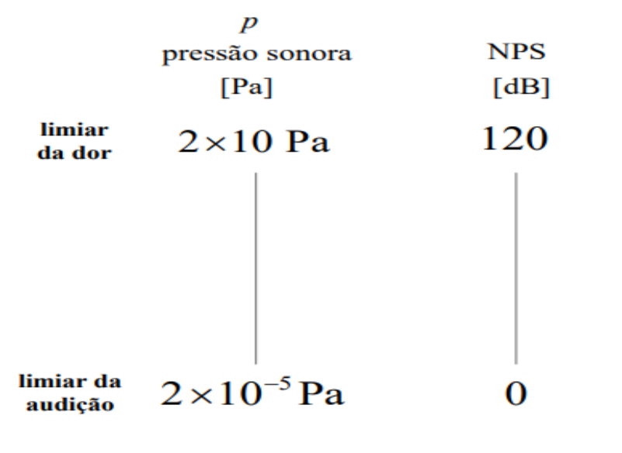
Exercício 2
Plotar o gráfico do Nível de Pressão Sonora em dB versus Pressão Sonora em Pascal

Slide 12
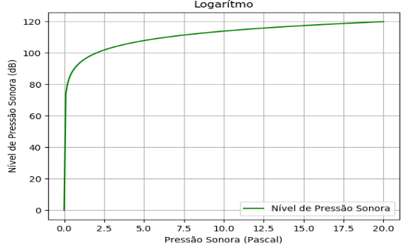
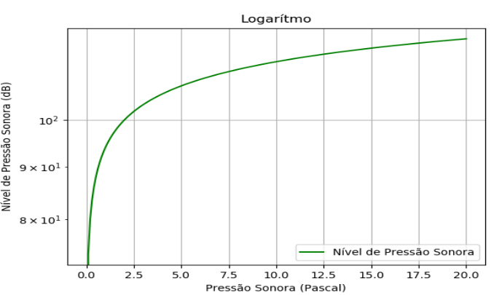
Exercício 2
Plotar o gráfico do Nível de Pressão Sonora em dB versus Pressão Sonora em Pascal
import numpy as np
import pylab as plt
x = np.arange(0.00002, 20.1 ,0.1) # 200 µPascal a 20 Pascal
y = 20*np.log10(x/0.00002)
plt.plot(x,y,label = 'Nível de Pressão Sonora', color = 'g' )
plt.legend(loc=4) # canto inferior direito
plt.title( "Logarítmo“ )
plt.xlabel( "Pressão Sonora (Pascal)“ )
plt.ylabel( "Nível de Pressão Sonora (dB)“ )
plt.yscale( 'log‘ ) #Pode ser linear (default)
plt.grid( True )
plt.show()

Slide 13
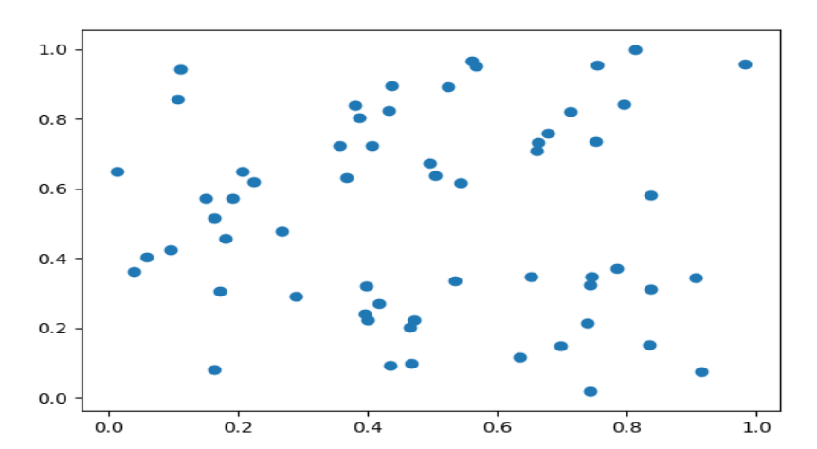
Graficos de Pontos - Scatter
import numpy as np
import pylab as plt
x= np.random.rand(60) # 60 pontos aleatórios entre 0 e 1
y= np.random.rand(60) # 60 pontos aleatórios entre 0 e 1
plt.scatter(x,y)
plt.show()

Slide 14
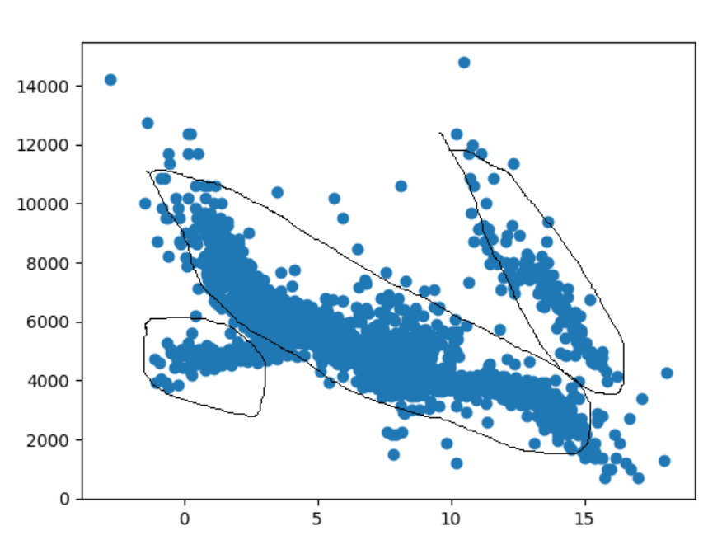
Exemplo (Scatter) - Dados Astronômicos
import numpy as np
import pylab as plt
#Importante para encontrar Padrões
magnetude , temperatura= np.loadtxt ( 'dados-scatter.txt‘ , unpack=True)
plt.scatter(temperatura,magnetude)
plt.xlabel( 'Temperatura‘ )
plt.ylabel( 'Magnetude‘ )
plt.show()
Sequencia Principal
Anãs Brancas
Gigantes Vermelhas

Slide 15
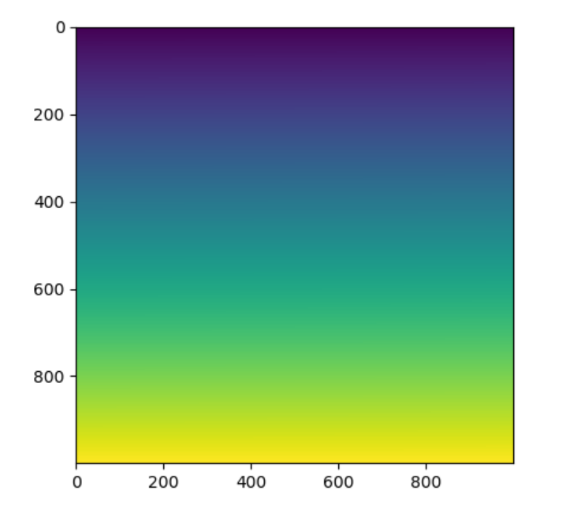
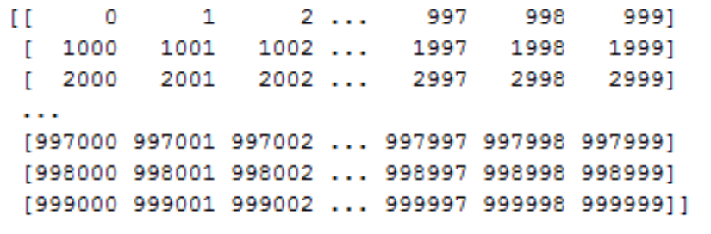
Criação de imagem
import pylab as plt
import numpy as np [0,0] , [0,1]…
vetor = np.arange(0,1000000)
matriz = np.reshape(vetor,(1000,1000))
plt.imshow(matriz)
plt.show()
Criação da imagem de acordo com o
Valor de cada elemento da matriz
… [1000,999],[1000,1000]

Slide 16
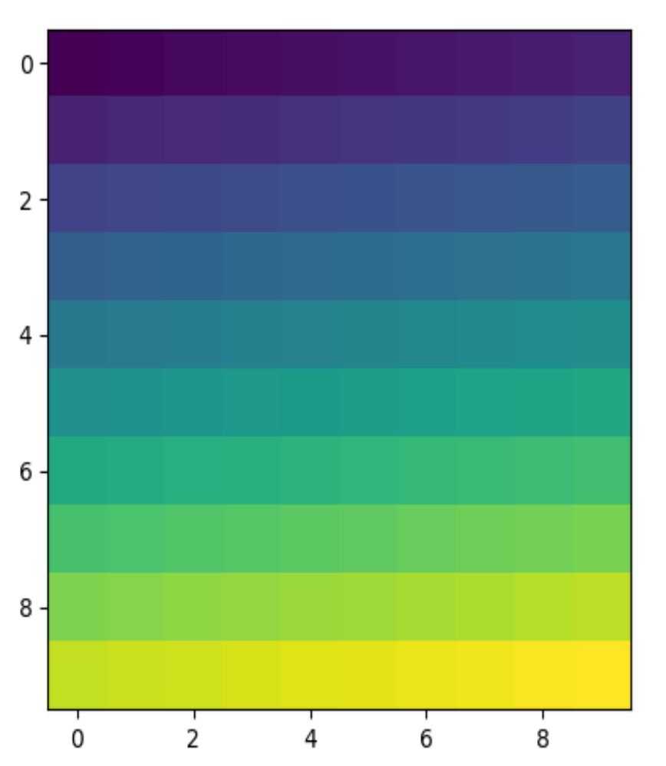
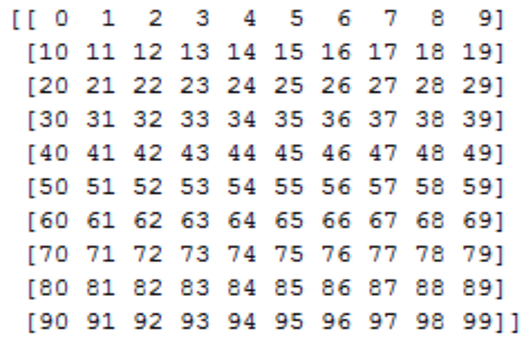
Criação de imagem
import pylab as plt
import numpy as np
vetor = np.arange(0,100)
matriz = np.reshape(vetor,(10,10))
plt.imshow(matriz)
plt.show()

Slide 17
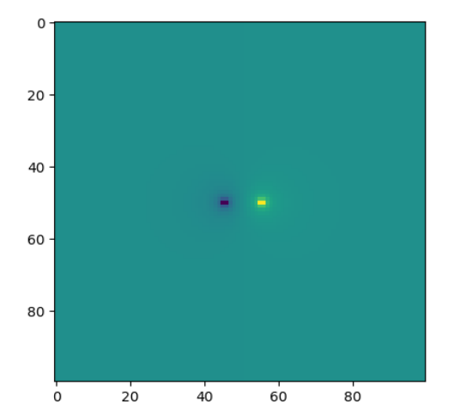
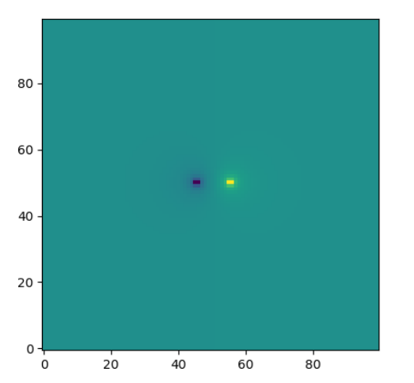
Criação de imagem
import pylab as plt
import numpy as np
imagem = np.loadtxt( 'Exemplo-imshow.txt‘ ,float)
plt.imshow(imagem)
#plt.imshow(imagem , origin= 'lower‘ )
#plt.gray() .jet() .hsv() Muda a cor
plt.show()
O ponto claro indica o maior potencial da imagem
O ponto escuro indica o menor potencial
O resto são pontos de valores intermediários

Slide 18
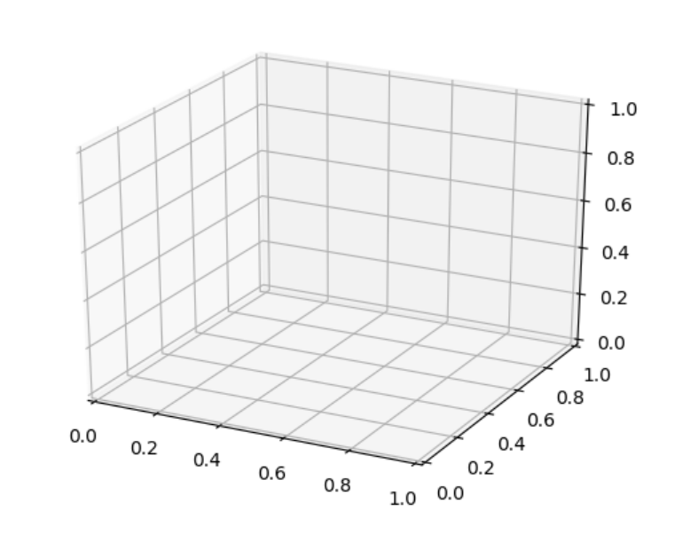
Criação de figura 3D
import pylab as plt
import numpy as np
figura = plt.figure() # É preciso criar uma figura
eixos = figura.gca(projection = '3d')
plt.show() Cria as coordenadas em 3 dimensões

Slide 19
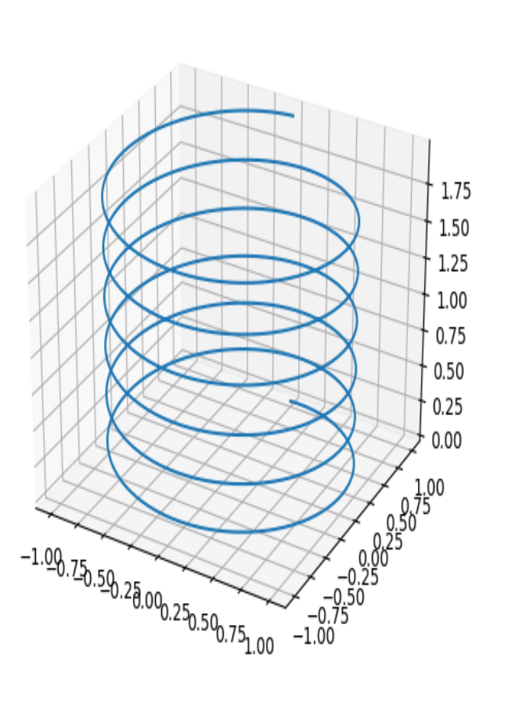
Criação de gráfico Linha(figura) 3D
import pylab as plt
import numpy as np
figura = plt.figure()
eixos = figura.gca(projection = '3d')
angulos = np.linspace(-6*np.pi,6*np.pi,1000)
x = np.sin(angulos)
y = np.cos(angulos)
z = np.arange(0, 2 , 0.002) #1000 pontos entre 0 e 2
eixos.plot(x,y,z)
plt.show()

Slide 20
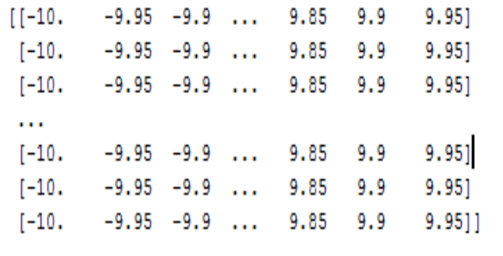
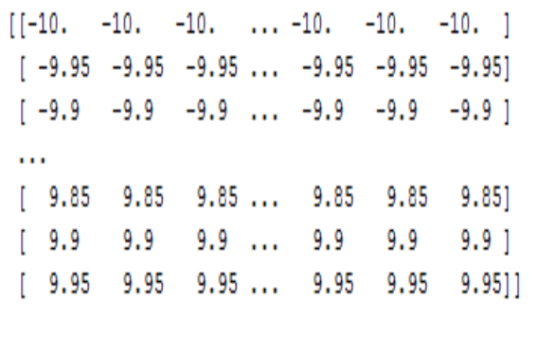
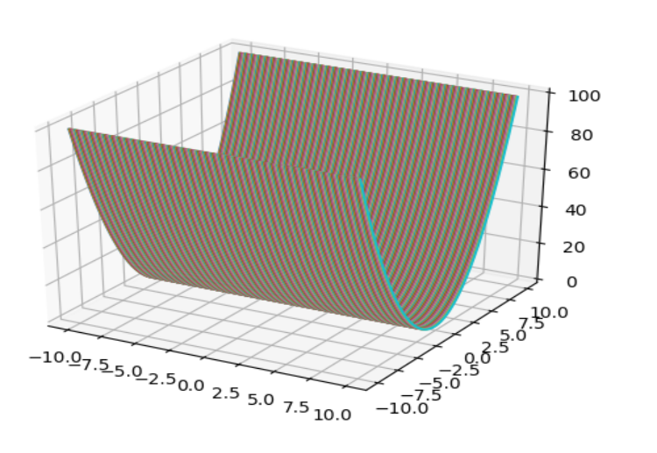
Criação de gráfico Malha(figura) 3D
import pylab as plt
import numpy as np
figura = plt.figure()
eixos = figura.gca(projection = '3d')
x = np.arange(-10,10,.05)
y = np.arange(-10,10,.05)
xm , ym = np.meshgrid(x,y)
z = x**2
eixos.plot(xm,ym,z)
plt.show()

Slide 21
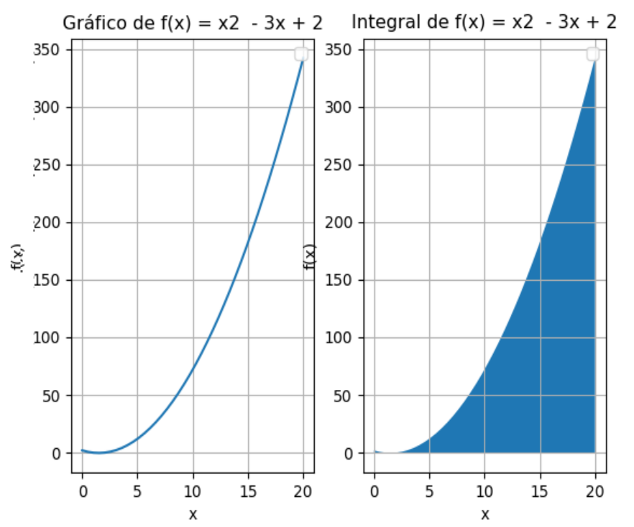
Subplots
import pylab as plt
import numpy as np
x = np.linspace(0,20,40)
y = x**2 -3*x + 2 1Linha e 2Colunas
figura, (graf1,graf2)= plt.subplots(1,2)
graf1.plot(x,y)
graf1.legend(loc=1)# canto superior direito
graf1.set_xlabel( "x“ )
graf1.set_ylabel( "f(x)“ )
graf1.set_title( "Gráfico de f(x) = x2 - 3x + 2“ )
graf1.grid(True)
graf2.fill_between(x,0,y)
graf2.legend(loc=1)# canto superior direito
graf2.set_xlabel( "x“ )
graf2.set_ylabel( "f(x)“ )
graf2.set_title( "Integral de f(x) = x2 - 3x + 2“ )
graf2.grid(True)
plt.show()

Slide 22
Exercicio
Emular (reproduzir) uma onda senoidal com as seguintes características:
Informação da amostragem:
Taxa de amostragem = 44100 (rate)
Tempo de amostragem = 0.1
Informação do sinal:
Frequencia = 100 # hertz,

Slide 23
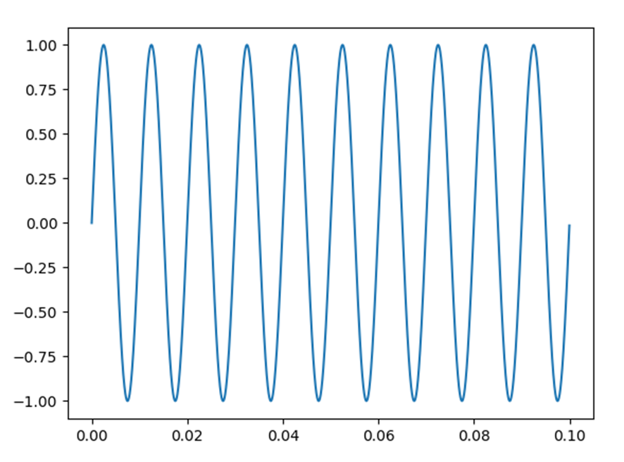
Exercicio
import numpy as np
import matplotlib.pyplot as plt
O código 'amostra' uma onda senoidal a 44,1 kHz por 0,1 segundos (100 ms).
Fs = 44100 # taxa de amostragem (rate)
T = 1/Fs # periodo da amostragem (0.0002267 s)
t = 0.1 # segundos de amostragem
N = Fs*t # total de pontos por sinal (4.410)
# Informação do sinal
freq = 100 # hertz, frequencia desejada
freqAng = 2*np.pi*freq # frequencia angular
temp_vec = np.arange(N)*T # vetor do tempo
y = np.sin(freqAng*temp_vec)
plt.plot(temp_vec,y)
plt.show()
Para uma onda senoidal de 100 Hz, então esperamos: 100 * .1 = 10 ciclos
4410 amostras para os 10 ciclos, ou 441 amostras por ciclo

Slide 24
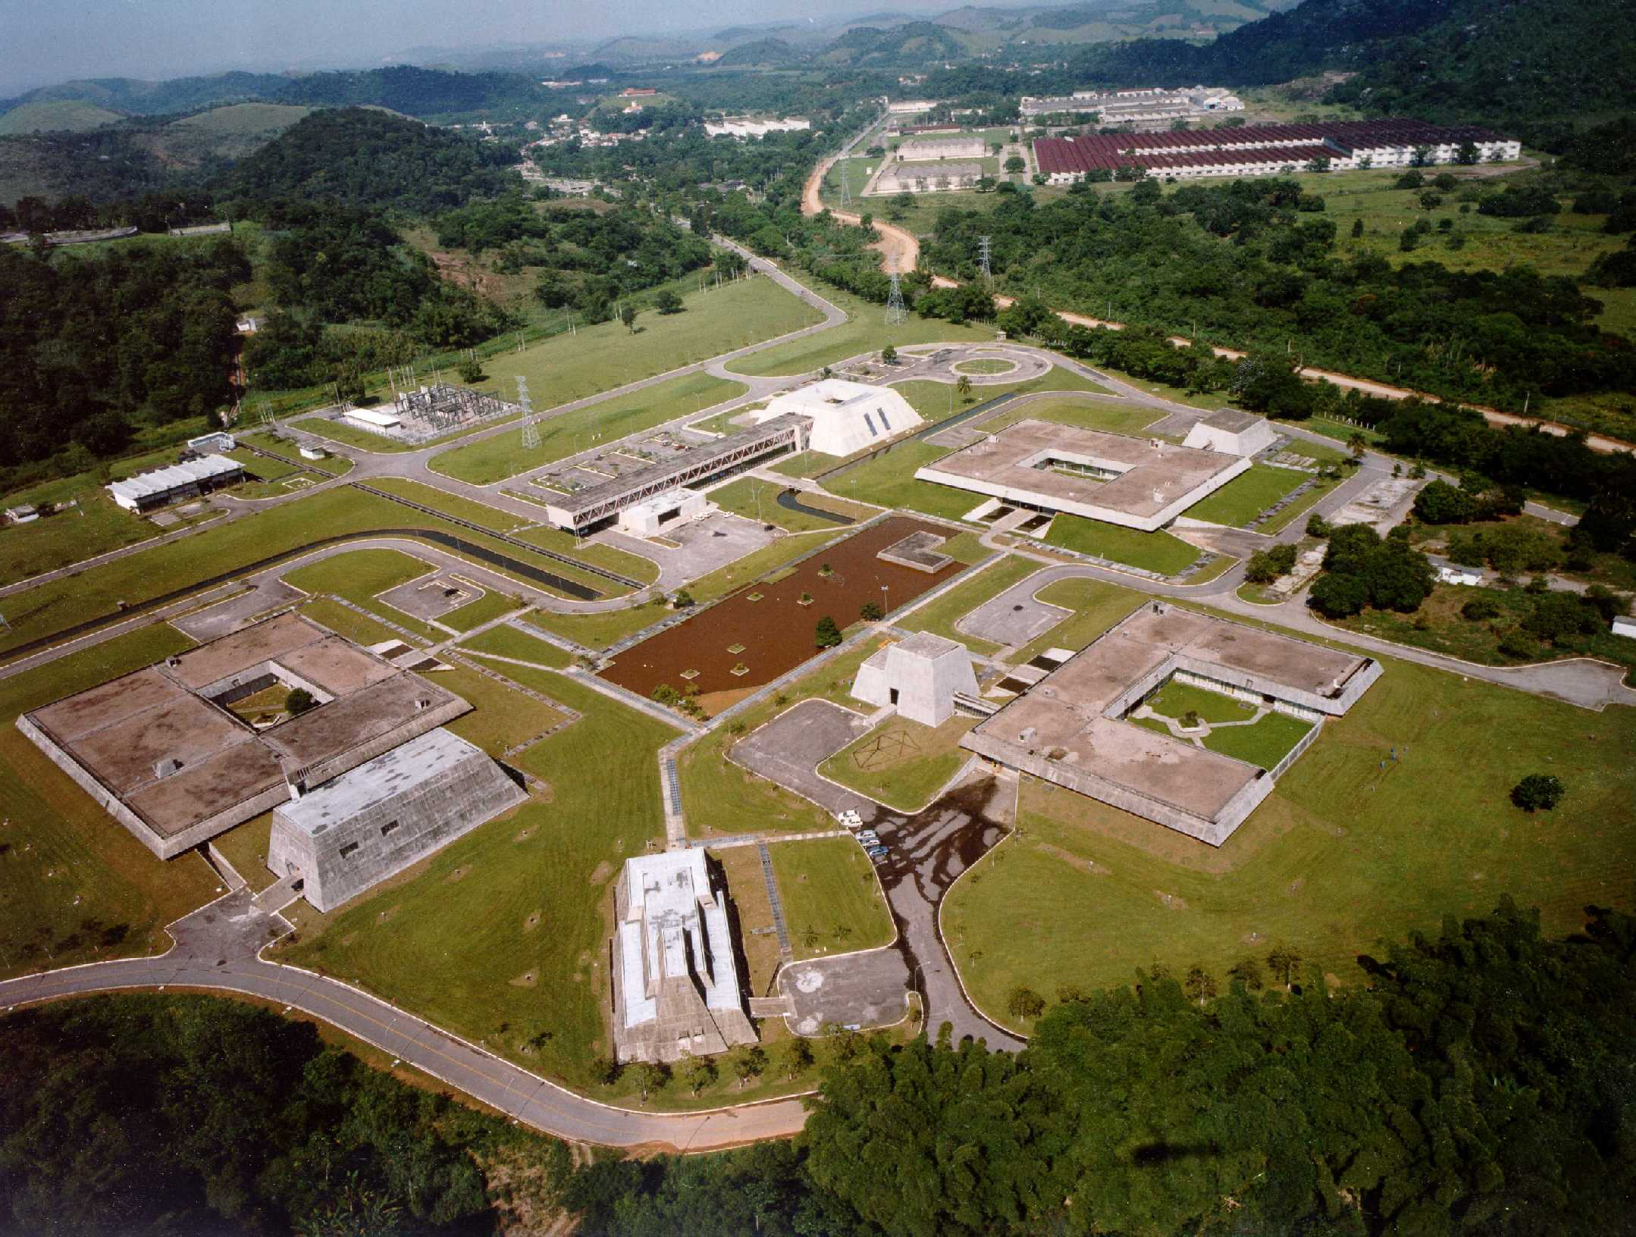
OBRIGADO!!!
Notes:
Esse slide ilustra a estrutura laboratorial da Dimci. É necessário fazer uma breve explanação sobre que tipo de pesquisa é desenvolvida em cada um deles.

